Slide 1

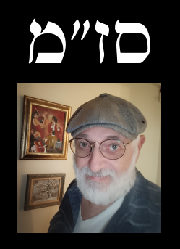
היבטים פדגוגיים
אנחנו לא מתכנתים.
אנחנו מורים.
מטרתנו = ללמד.
יש הבדל עצום
בין לדעת לבנות אפליקציות
לבין ללמד אחרים לדעת לבנות אפליקציות

Slide 2
המטרה היום-יומית שלנו
היא להקנות ידע, הבנה ויכולת לתלמידים.
המטרה הסופית שלנו
היא הצלחת התלמידים
בבחינת הבגרות.

Slide 3
ה"מצפן" שלנו היא תוכנית הלימוד
של משרד החינוך.
אבל!
יש לנו תוכנית הלימוד,
אבל אין לנו גבולות בפרויקטים.

Slide 4
ובכל זאת אנחנו חייבים לזכור:
מערכת חינוך היא לא תעשיית IT.
לכל שטוב בתעשייה – טוב גם במערכת חינוך.

Slide 5
מצבינו מוזר משהו:
אנחנו מלמדים חומר מקצועי לגמרי
בעזרת כלים מקצועיים לגמרי,
אבל
בלי תמיכה טכנית מקצועית,
בלי מחשבים מקצועיים,
בלי חומרי לימוד מרוכזים.

Slide 6
המשימה שלנו לא פשוטה בכלל:
לעמוד בדרישות של משרד החינוך.
לא להגביל יצירתיות
ורצון להשתמש בדברים מעבר לדרישות.
לדאוג גם לעיצוב וגם לתכנות.

Slide 7
"אם לך יש תפוח ולי יש תפוח ונחליף,
לכל אחד יהיה תפוח אחד.
אם לך יש רעיון ולי יש רעין ונחליף,
לכל אחד יהיו שני רעיונות"
George Bernard Shaw

Slide 8
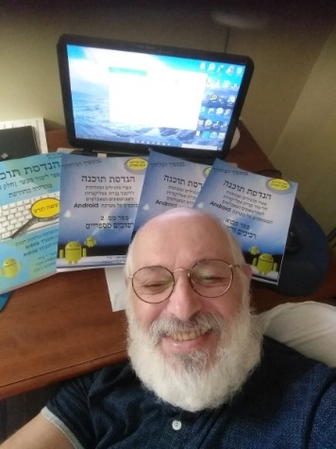
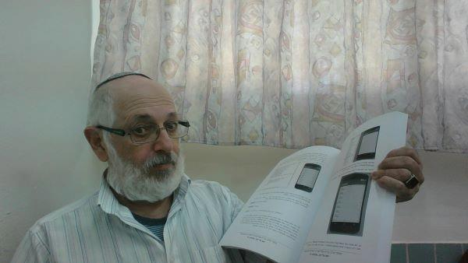
ספרים – כמעט ואין
(פרט מספרים של זאב וחבריו
ואולי יש עוד...)

Slide 9
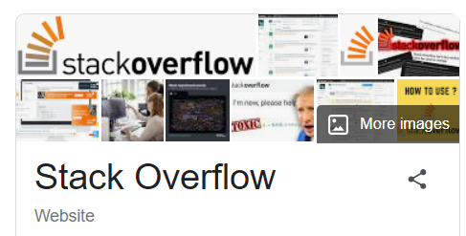

Stackoverflow – בהחלט!
Appschool – כמובן!

Slide 10
אתם מכירים
מקורות מידע וידע נוספים?
ספרו לנו כאן, בהשתלמות!

Slide 11
בינה מלאכותית (AI)?
כמובן!
ושוב – אבל...
אבל עדיין אף אחד ליכול להגיד
שהוא יודע איך להשתמש ב- AI
בצורה "נכונה" בחינוך.

Slide 12
בינה מלאכותית (AI)?
כמובן!
ושוב – אבל...
אנא לא לשכוח
שזב ממש לא בינה
והיא יותר מידי מלאכותית...

Slide 13
עדיין אנחנו בחיפושי שיטות
שתעזרו לתלמידים להיות
יודעים יותר, חכמים יותר
ולא חמקניים וטיפשים יותר.
איך AI יכול לעזור לתלמידינו
להים "שכל" ולא "ידיים".

Slide 14
גם בהשתלמות שלנו
ננסה לעזור אחד לשני
בנושא הזא

Slide 15
סז"מ
בלוג https://daatec.blogspot.com/
בלוג https://zefra-android.blogspot.com/
Telegram https://t.me/zefra_android

Slide 16
עכשיו נתחיל

